Slide 1
StratusLab : Le projet et sa distribution cloud
M. Airaj C. Loomis (CNRS/LAL)
Tutorial StratusLab (CC-Lyon)
04-05 Avril 2010

Slide 2
Agenda
Projet StratusLab
  Informations
  Principes
La distribution cloud
  Intégration de la technologie cloud dans EGI
  La distribution actuelle (version 0.3)
  Fonctionnalités attendues
  Architecture de la version 1.0
Défis et questions
Conclusions

Slide 3






Projet StratusLab
Informations
  1 juin 2010—31 mai 2012 (2 ans)
  6 partenaires venant de 5 pays
  Budget : 3.3 M€ (2.3 M€ EC)
But
  Créer un logiciel « open-source »
  et complet pour un cloud privé
Contacts
  Site web : http://stratuslab.eu/
  Twitter : @StratusLab
  Support : support@stratuslab.eu
CNRS (FR)
UCM (ES)
GRNET (GR)
SIXSQ (CH)
TID (ES)
TCD (IE)

Slide 4




Infrastructure as a Service (IaaS)
But
  Offrir une infrastructure informatique accessible
  à distance
Avantages
  Un environnement
  personnalisé
  Ressources
  disponibles rapidement
  via une API simple
  Contrôle complet (accès
  root) avec un modèle
  « pay-as-you-go »
Inconvénients
  Interfaces non-standardisées,
  La création des images est difficile
Software as a Service (SaaS)
Platform as a Service (PaaS)
Infrastructure as a Service (IaaS)

Slide 5
Les principes du projet
Les technologies grille et cloud sont complémentaires
  Modèle de sécurité uniforme (grille)
  Partage des ressources, algorithmes et expertise (grille)
  Allocation dynamique de ressources (cloud)
  Environnement personnalisé (cloud)
Faire le développement uniquement si nécessaire
  Intégrer des solutions existantes si possible
  Développer d’une façon pragmatique
Qualité production avec évolution rapide
  Utiliser les méthodologies « agile » et « scrum »
  Intégration itérative : maintenir toujours une distribution qui fonctionne
  Une release publique chaque 6 semaines environ

Slide 6


Une solution « grille sur cloud »
users
Grid Resource Center
Grid Services
Cloud API
StratusLab
Distribution
Private
Cloud
Public
Clouds

Slide 7
Version 0.2
Disponible
  Décembre 2010
Buts
  Fournir une distribution cloud de base
  Feedback
  des utilisateurs et administrateurs
Avertissement
  Toutes les APIs, commandes, etc. peuvent changer !
Documentation
  Tutorial utilisateur (web et vidéo)
  Descriptif du déploiement
  de référence
  Guide d’installation
Services
  « Appliance repository »
  Infrastructure cloud de référence (GRNET)
  Support pour les utilisateurs et administrateurs (support@stratuslab.eu)
Software
  OpenNebula (modifié, patché)
  Outils ligne de commande (utilisateur et administrateur)
  Images machines standards (ttylinux 9.5, Ubuntu 10.04, CentOS 5.5)
  Un monitor web
  Ganglia
  Signature et Validation des images
  Installation manuelle et avec Quattor

Slide 8
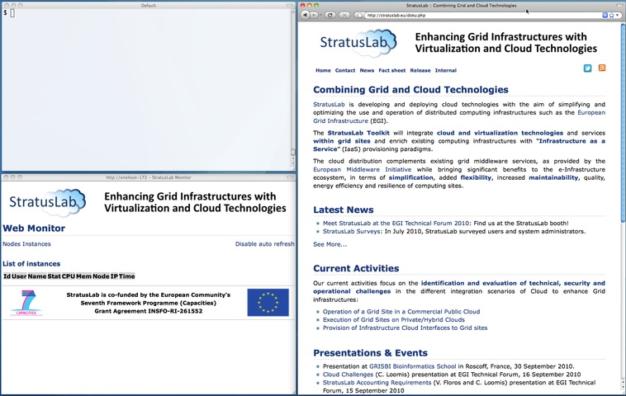
Démonstration…
YouTube (channel) | http://www.youtube.com/user/StratusLab
YouTube (video) | http://www.youtube.com/watch?v=eR8OgKsuBoo
Video (MP4) | https://loomis.web.cern.ch/loomis/stratuslab-user-tutorial/stratuslab-user-tutorial.mp4
Video (MP4-HD) | https://loomis.web.cern.ch/loomis/stratuslab-user-tutorial/stratuslab-user-tutorial-HD.mp4

Slide 9
Feuille de route
« Appliance Repository »
  « MarketPlace » et gestion de métadonnées
  Dépôt d’images
« Appliances »
  Outils pour créer les images
  Images de base : CentOS, Ubuntu, ttylinux
  Images pour les services grilles
  Images spécialisées : MATLAB, …
Contextualisation
  Configuration du réseau de la machine virtuelle
  Configuration des clés ssh, certificats grilles, etc.

Slide 10
Feuille de route
Gestion des données (disques)
  Images statiques : base de données fixes, données standards, …
  Images modifiables : état de services, logs, …
Gestion des services
  Contrôler un ensemble de machines virtuelles
  Varier les ressources dynamiquement et automatiquement

Slide 11
Architecture StratusLab v1.0
Appliance Repository
users
HTTP(S) REST Interface
MarketPlace
Appliance Stores (Web, Grid, Cloud)
IaaS Cloud
TCloud
Service Manager (Claudia)
OCCI
OCCI (?), CDMI (?)
Virtual Machine Manager (OpenNebula)
Storage Manager
KVM
Xen
VMware
…
iSCSI (?)
…
Physical Computing Resources
Physical Storage Resources

Slide 12
Version 0.3
Disponible
  Mars 2011
Buts
  Fournir une distribution cloud de base
  Feedback
  des utilisateurs et administrateurs
Avertissement
  Toutes les APIs, commandes, etc. peuvent changer !
Documentation
  Tutoriel utilisateur (web et vidéo)
  Descriptif de la déploiement référence
  Guide d’installation
Services
  « Appliance repository »
  Infrastructure cloud (GRNET)
  Supporte des utilisateurs et administrateurs (support@stratuslab.eu)
Software
  OpenNebula (modifié, patché)
  Outils ligne de commande (utilisateur et administrateur)
  Intégration des certificats grilles
  Outils pour signer et valider les métadonnées pour une image
  Support de windows
  Adresses IP : publiques, locales, et privées
  Images machines standards (ttylinux 9.5, Ubuntu 10.04, CentOS 5.5)
  Monitor web
  Ganglia
  Installation manuelle et avec Quattor

Slide 13
Défis et questions
Comment donner l’illusion de ressources illimités avec des « petits » sites scientifique ?
Comment rassurer les administrateurs qui sont réticents à exécuter des images crées par les utilisateurs ?
Définir la politique pour renforcer la confiance entre les acteurs dans les e-Infrastructures en Europe.
Comment traduire le « pay-as-you-go » du monde commercial dans le monde scientifique ?

Slide 14
Conclusions
StratusLab
  Petit projet (3 M€, 20 personnes) → intégration de services existants
  StratusLab v0.1 disponible, v0.2 disponible, v0.3 ….
  Une infrastructure de référence est disponible
  Support : support@stratuslab.eu
Défis
  Gestion des données
  Maintenir la sémantique du cloud face à des ressources limitées
  Augmenter la confiance entre les acteurs
  Distribution équitable des ressources

